Slide 1
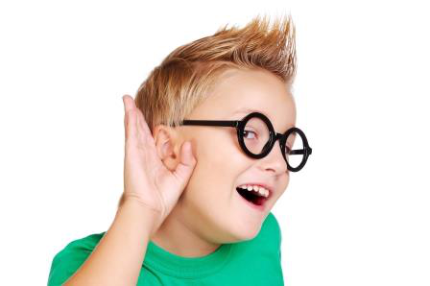
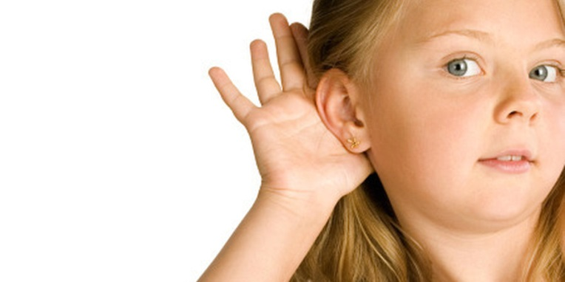
ПРОЕКТ «Развитие фонематического слуха посредством игровых упражнений»
Разработала учитель-
логопед Дрожко О.Г.
МБДОУ №2 г. Азова

Slide 2
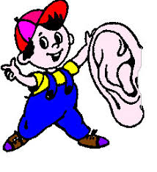
Фонематический слух- это особый вид человеческого слуха, позволяющий различать фонемы(звуки) родного языка.

Slide 3
Фонематический слух включает
в себя:
Способность слышать есть данный звук в слове или нет.
Способность различать слова ,в которые входят одни и те же фонемы, расположенные в разной последовательности.
Способность различать близко звучащие, но разные по значению слова.

Slide 4
Фонематическое восприятие - это различение на слух всех звуковых единиц языка . Без развитого фонематического слуха невозможно правильное звукопроизношение , т.к. прежде , чем произнести звук, нужно научиться различать его на слух.

Slide 5
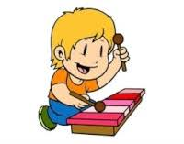
Этапы формирования фонематического восприятия:
I этап - узнавание неречевых звуков;
II этап - различение одинаковых
звуко-комплексов по высоте , силе и
тембру;
III этап - различение слов ,близких по звуковому
составу;
IV этап - дифференциация слогов;
V этап - дифференциация фонем;
VI этап - развитие навыков элементарного звукового
анализа.

Slide 6
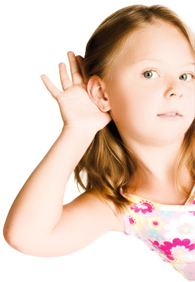
I этап работы
На самых первых занятиях можно предложить детям послушать звуки за окном:

Slide 7
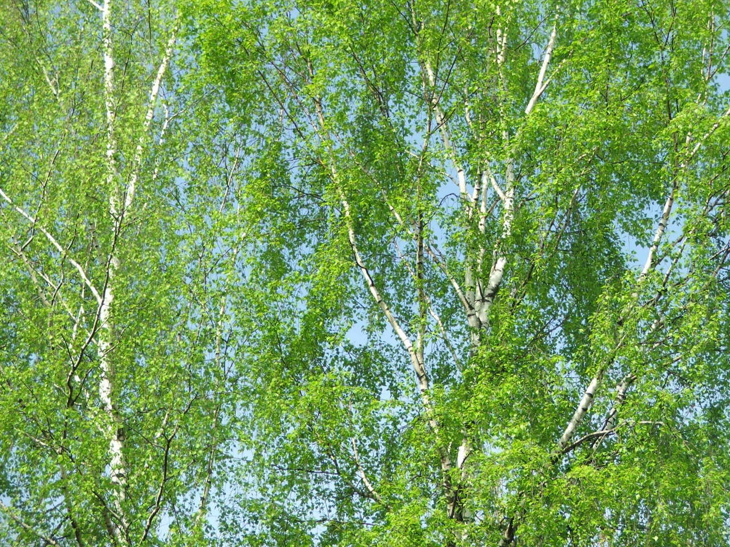

Slide 9
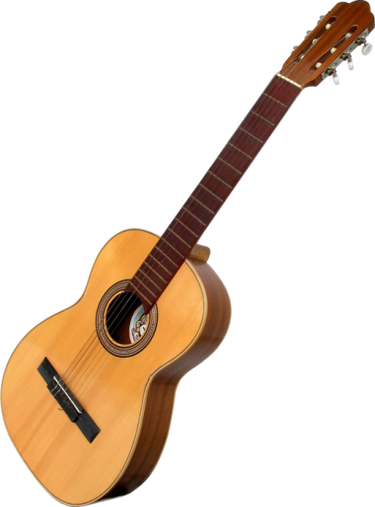
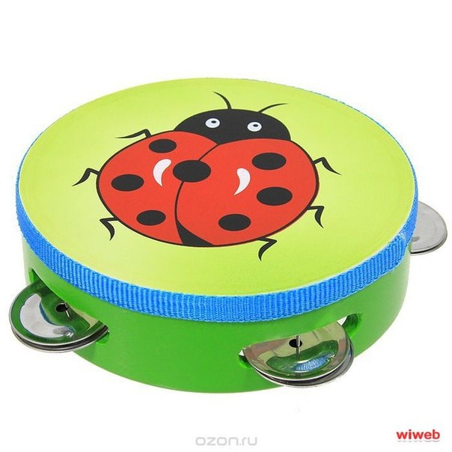
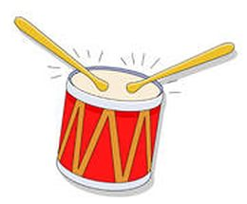
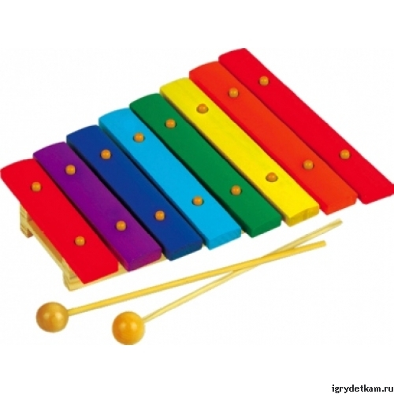
«Угадай что звучит» Взрослый предлагает послушать ,как звучат музыкальные инструменты. После того как дети запомнили названия игрушек, ставится ширма и за ней воспроизводить звучание предметов. Дети отгадывают , что звучало?

Slide 10
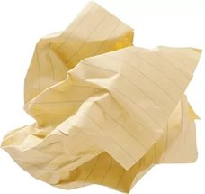
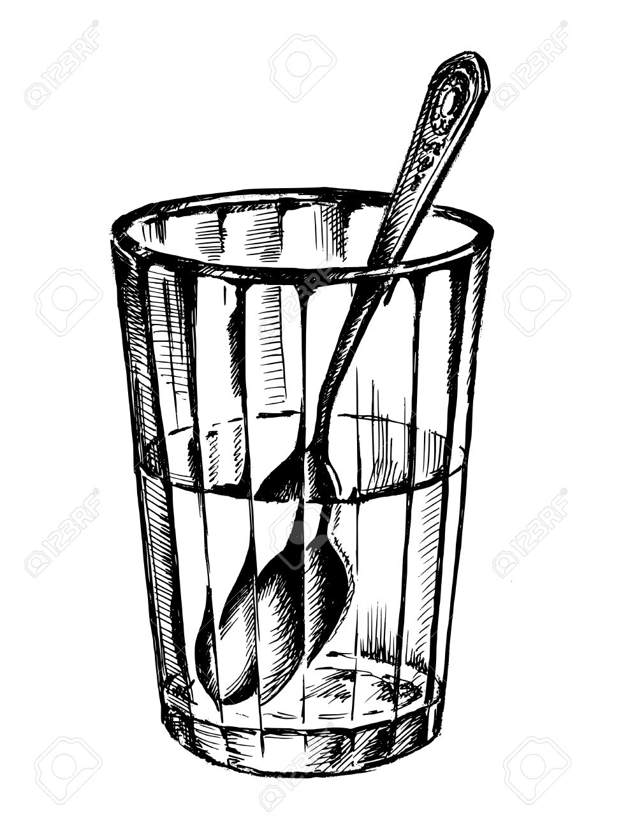
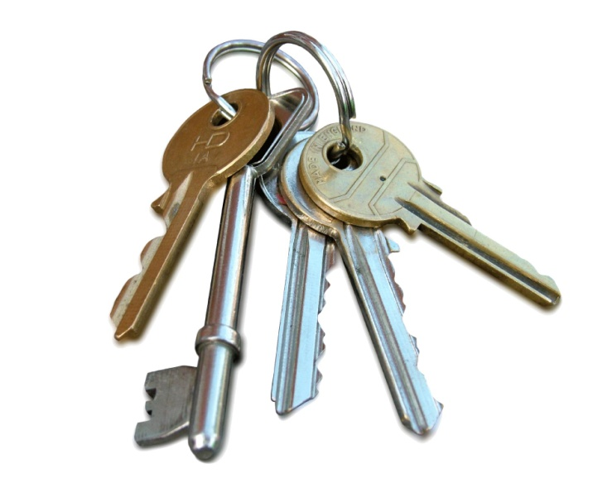
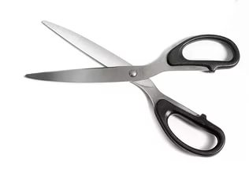
«Угадай по звуку» На столе предметы: стакан с ложкой, бумага, ключи, ножницы. Детям демонстрируют для каждого предмета звучания. Потом предметы находятся за ширмой , а дети отгадывают предмет.

Slide 11
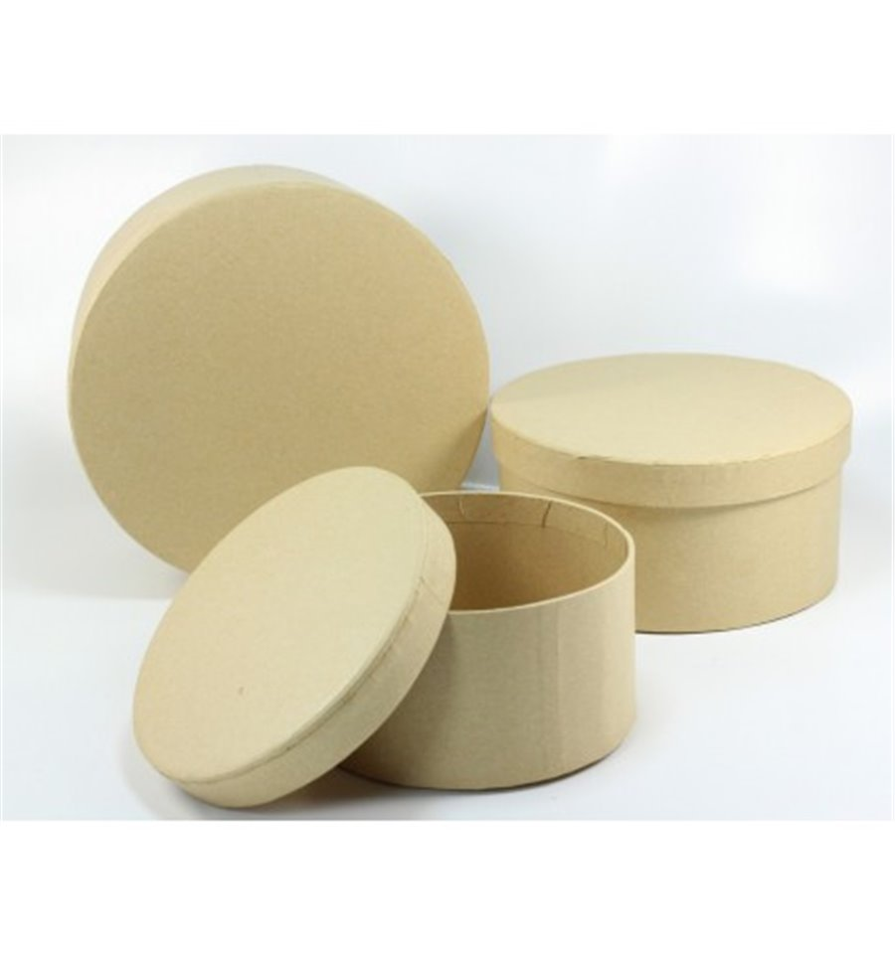
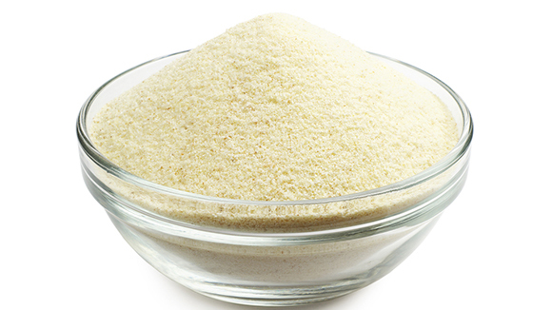
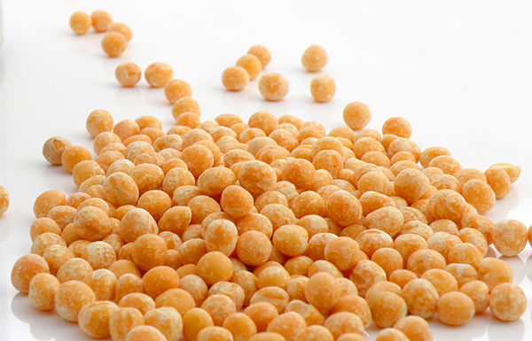
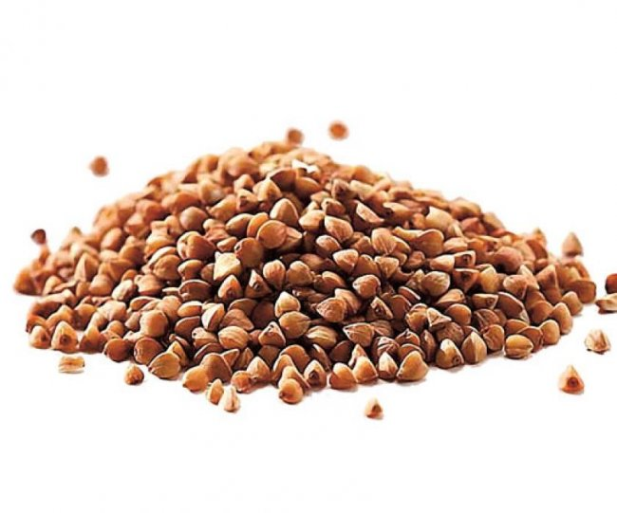
«Коробочки»
Ребенку предлагают послушать звучание шести коробок ( 2-х с манкой,2-х с горохом, 2-х с гречневой крупой). Далее ,все коробочки ставят на стол в один ряд. Ребенку предлагается потрясти каждую из коробочек и послушать , как они гремят. Просят найти две одинаково звучащие коробочки.

Slide 12
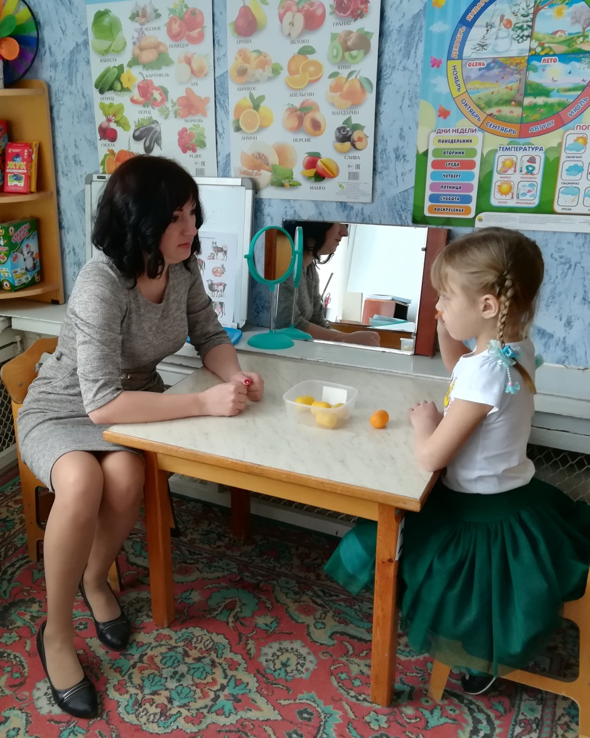
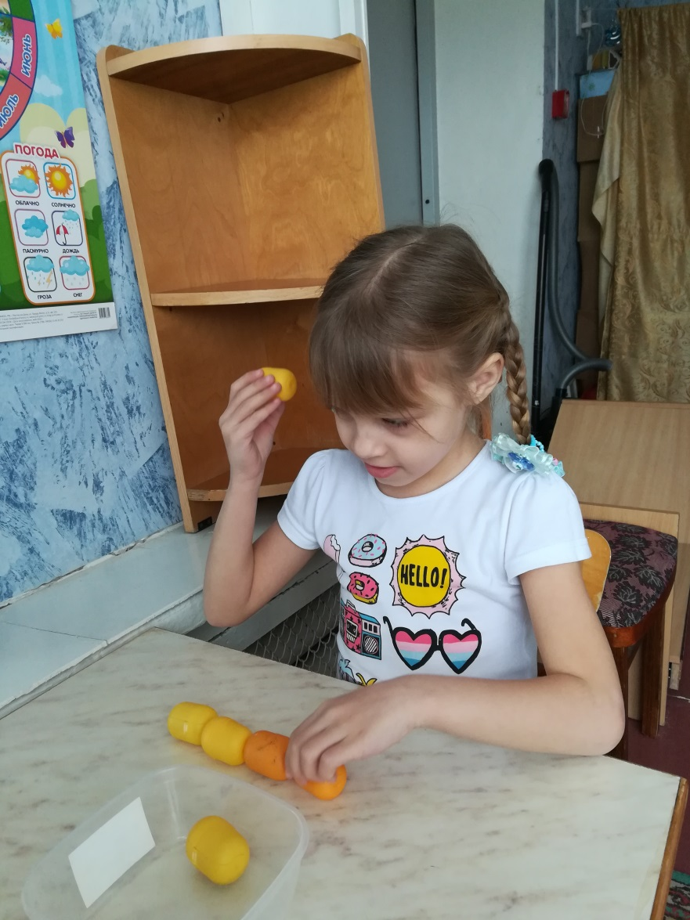

Slide 13
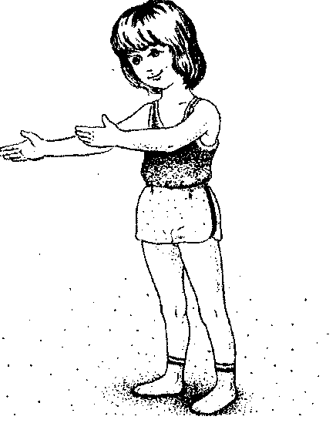
«Я самый внимательный»
По инструкции дети выполняют разные движения , соотнося их с различными звуками. На звук бубна дети должны поднять руки вверх, на звук колокольчика- вытянуть руки перед собой , а на звук барабана- развести их в стороны.

Slide 14
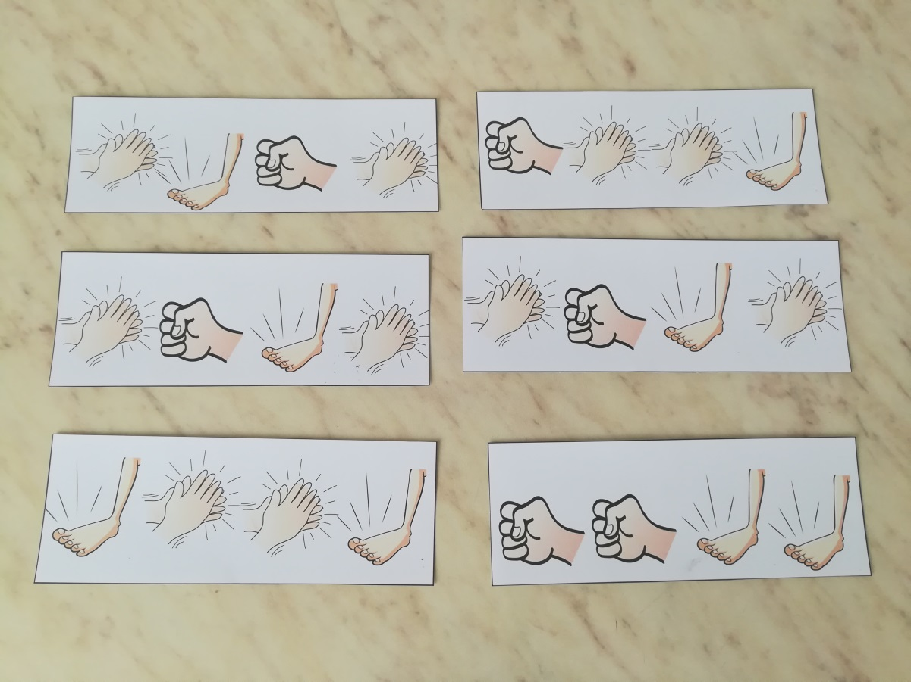
«Похлопаем»
Ребенок повторяет ритмический рисунок хлопков. Например –два хлопка, пауза , один хлопок, пауза, два хлопка. В усложненном варианте ребенок повторяет ритм с закрытыми глазами.
Еще вариант:

Slide 15
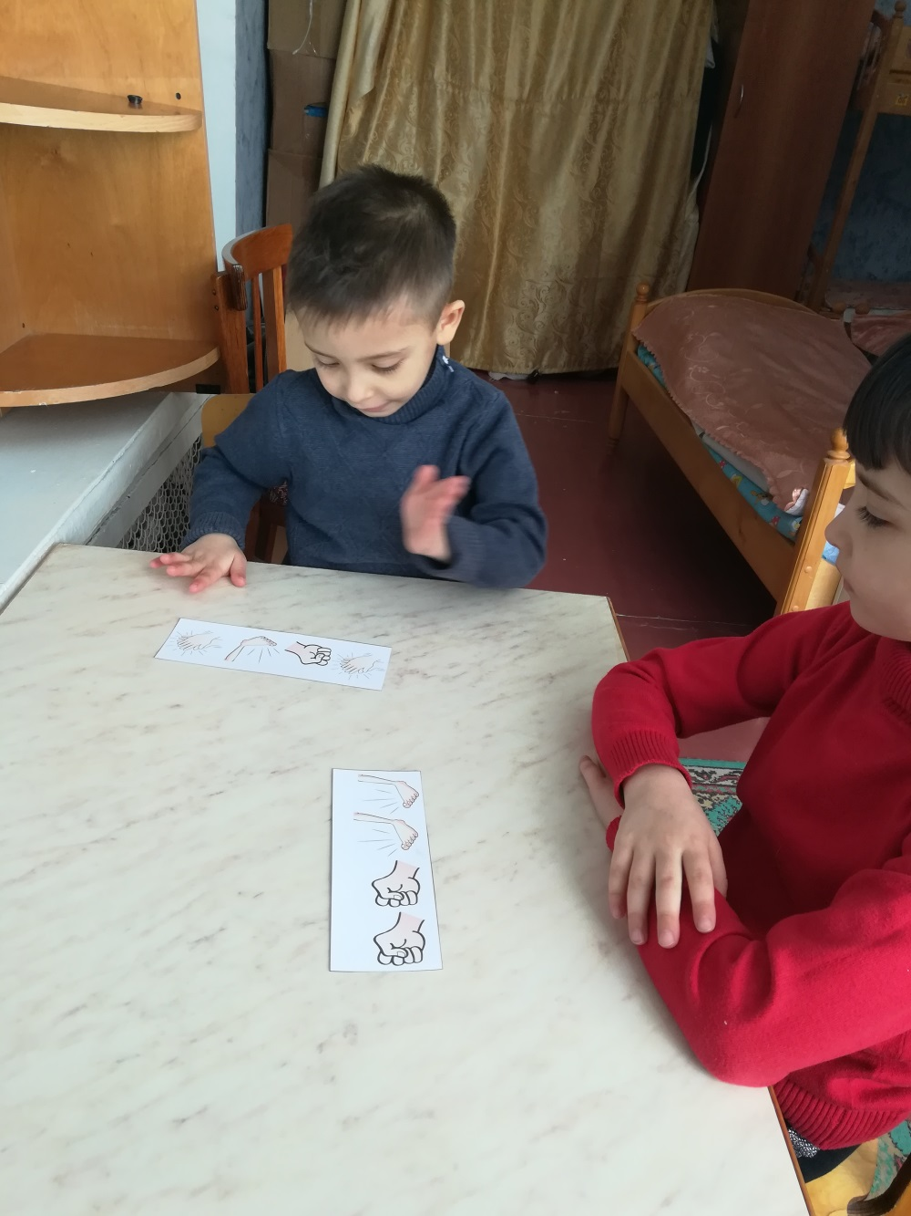

Slide 16
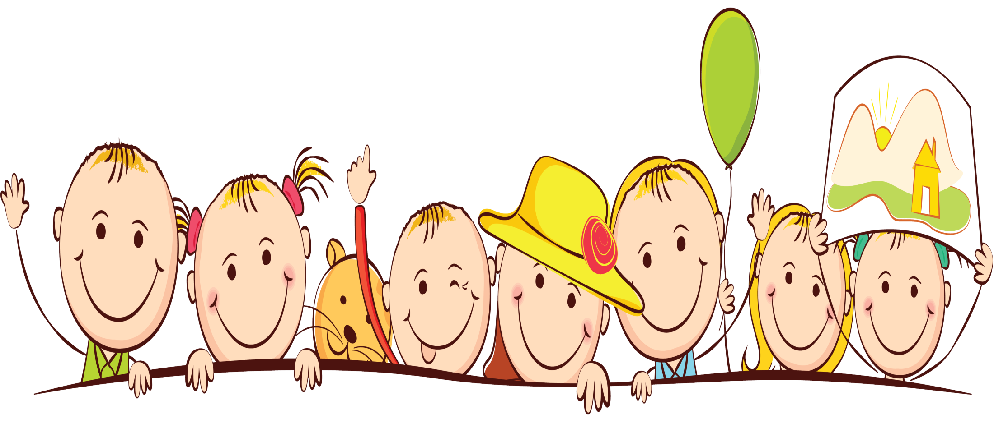
II этап работы:
Дошкольников учат различать силу ,высоту и тембр голоса.
Игра: «Кто позвал?» Ребенок по голосу узнает кто из детей его позвал.

Slide 17
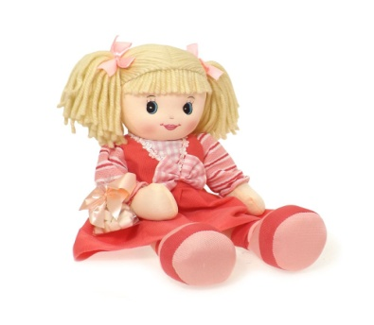
«Найди игрушку»
Ребенок должен найти спрятанную игрушку, ориентируясь на интенсивность звукового сигнала ( колокольчик).
«Покажи звук»
Детям раздать по две карточки . На одной из них изображена короткая полоска, на другой- длинная. Взрослый колокольчиком или бубном издает длинные и короткие звучания, а дети показывают карточку, соответствующую длительности звука.

Slide 18
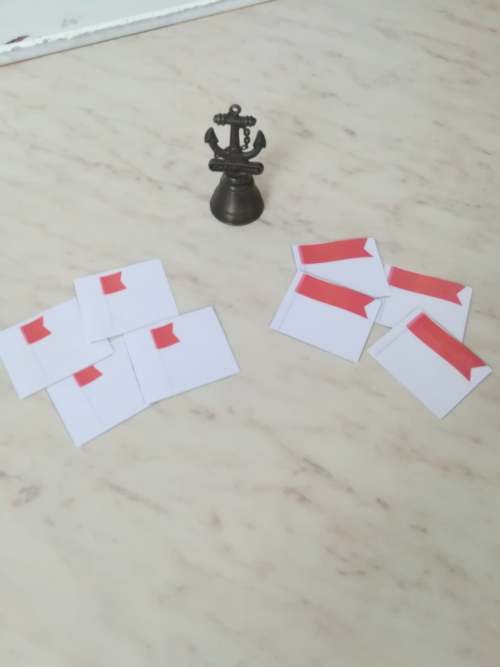
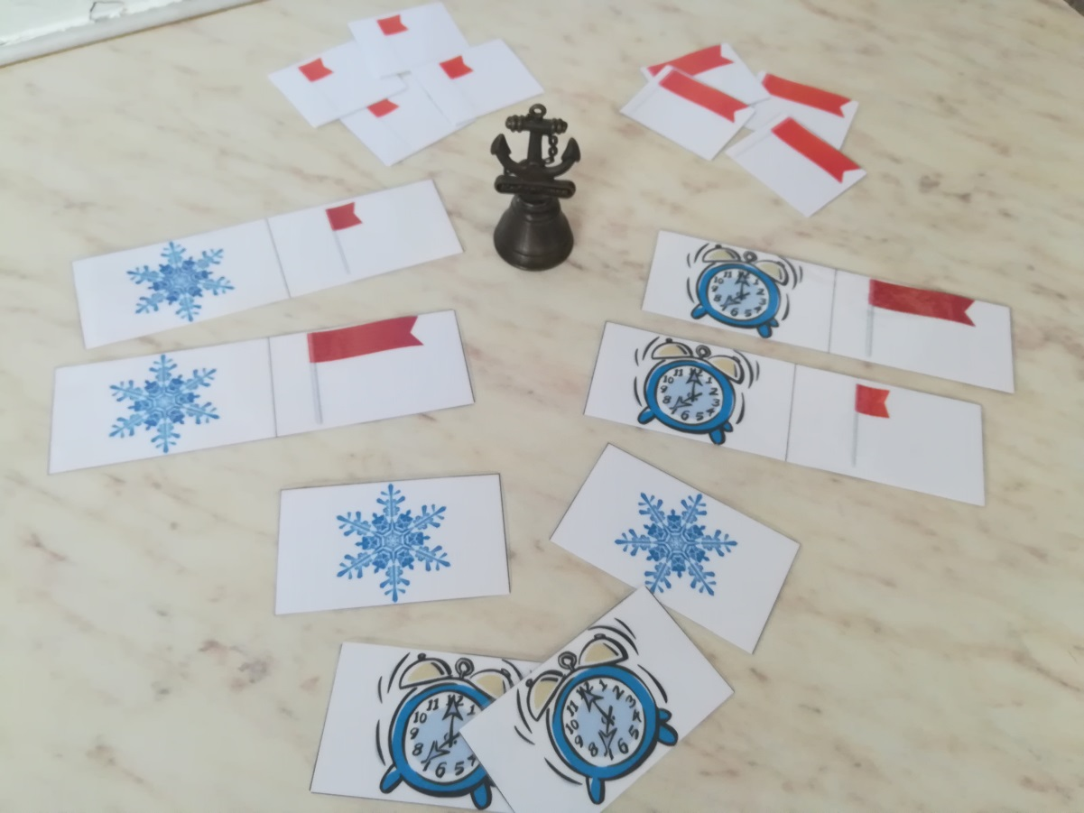

Slide 19
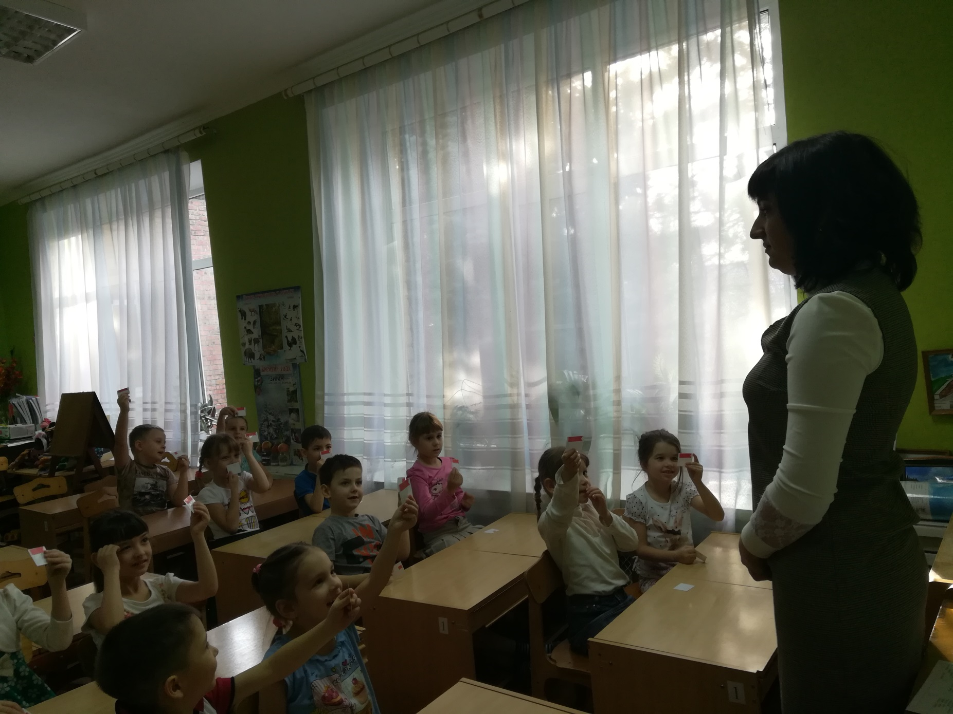

Slide 20
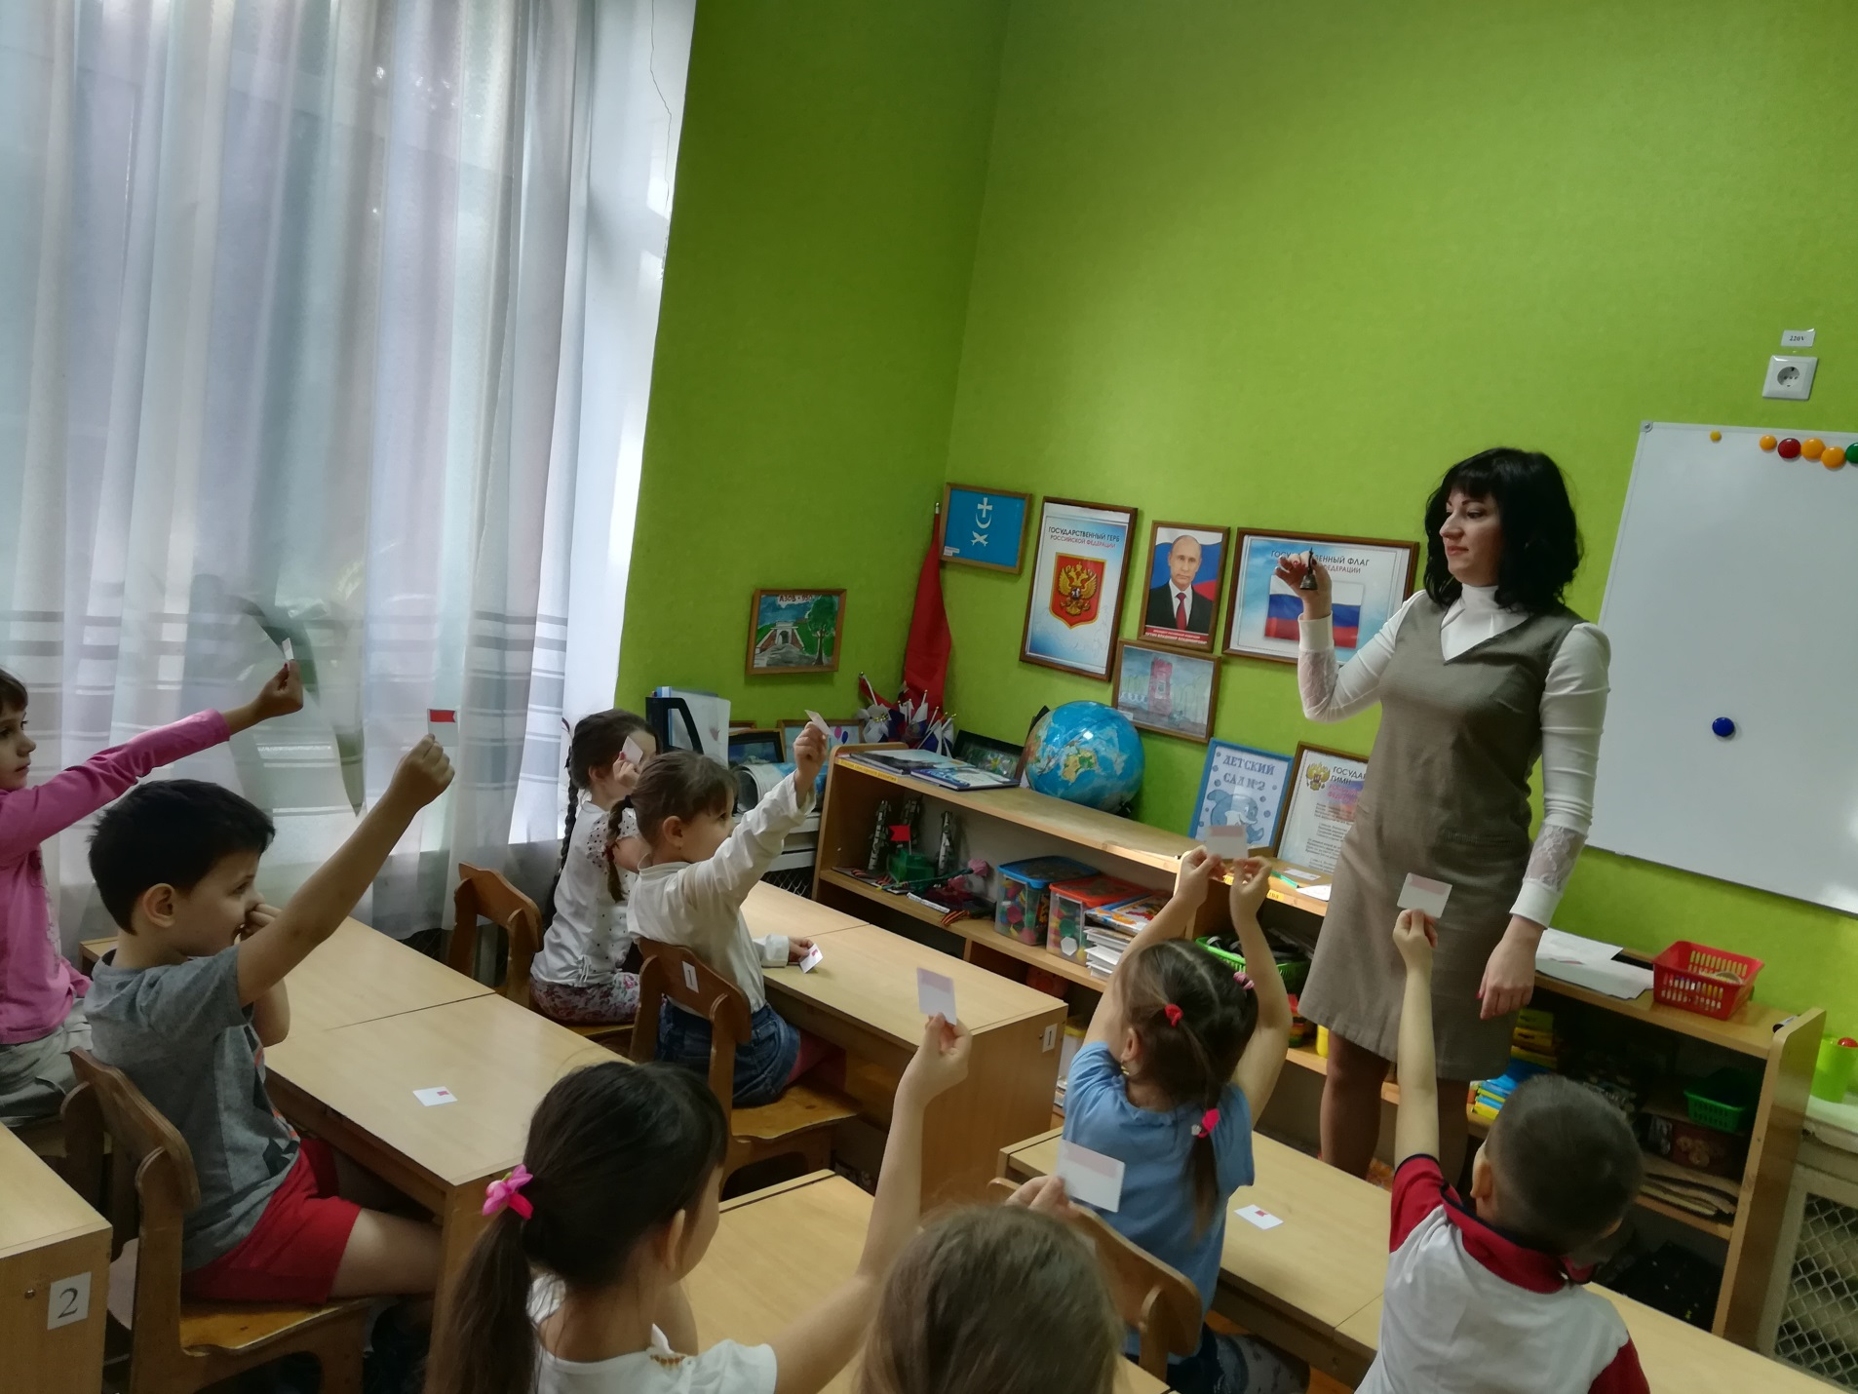

Slide 21
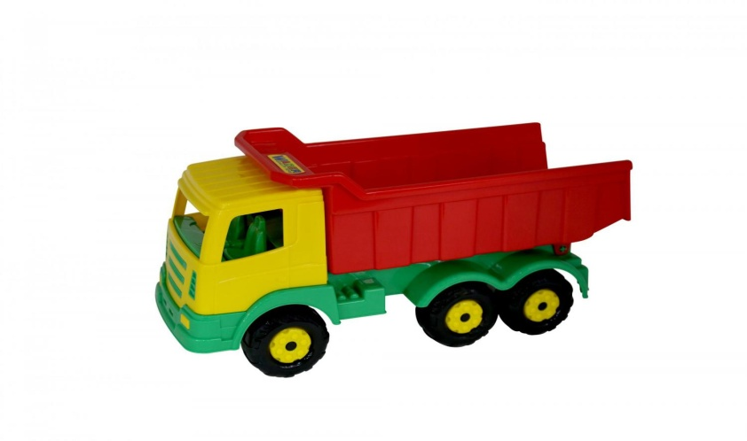
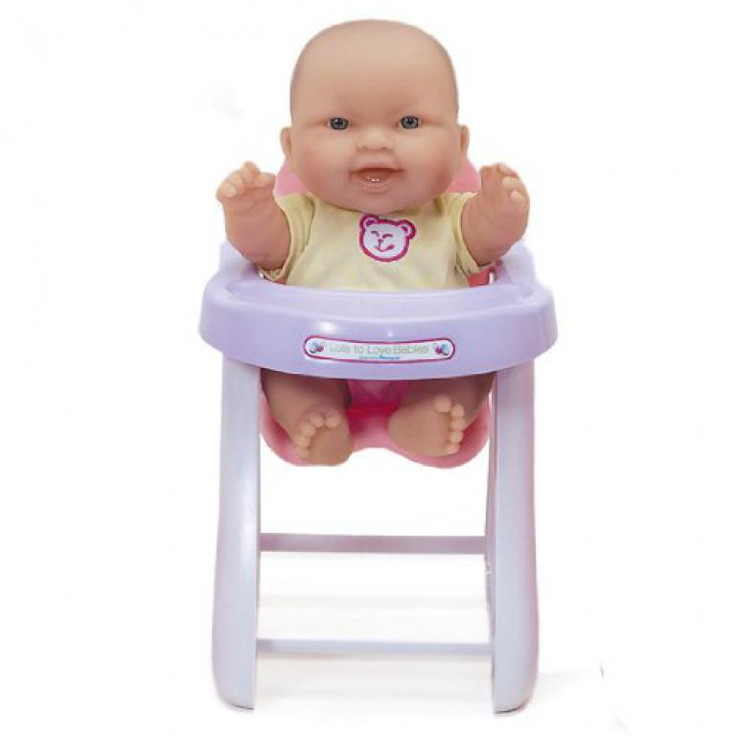
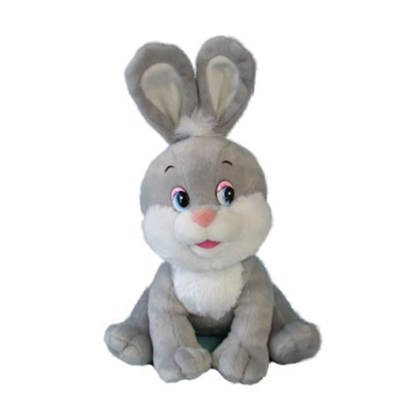
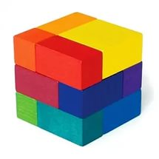
«Кто самый внимательный»
Взрослый сидит около стола, на котором лежат игрушки. Ребенок находится на расстоянии 2-3 метров от него. Взрослый предупреждает ребенка: «Я буду говорить шепотом , будь внимательней!»
Возьми зайку и посади в грузовик
Возьми зайку из грузовика
Покатай грузовик
Возьми кубик и положи в грузовик
Возьми куклу и посади ее на стул

Slide 22
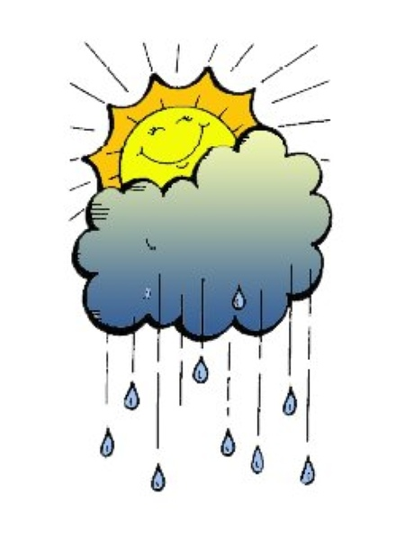
«Солнышко или дождик» Игру можно использовать на прогулках.
Взрослый: «Сейчас мы гуляем и светит солнышко, вы гуляйте , а я буду звенеть бубном . Если вдруг начнется дождь , я буду стучать в бубен , а вы услышав стук , бегите домой».

Slide 23
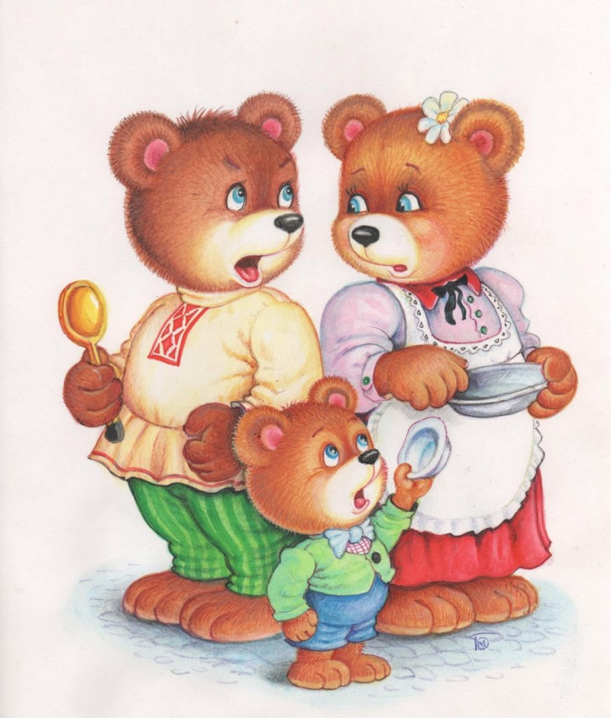
«Три медведя»
Взрослый выставляет перед детьми картинки трех медведей. Затем, рассказывая сказку о трех медведях ,произносит реплики и звукоподражания то низким голосом ,то высоким . Дети должны определить чей это был голос (большого мишки ,среднего или маленького)?

Slide 24
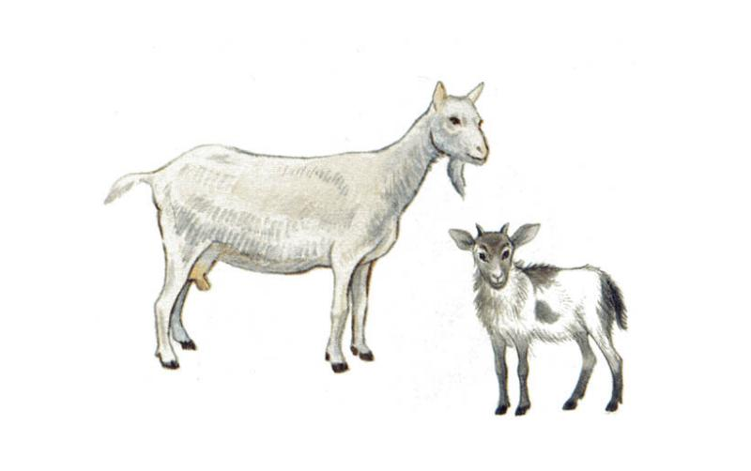
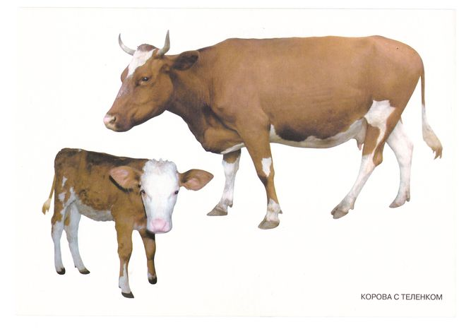
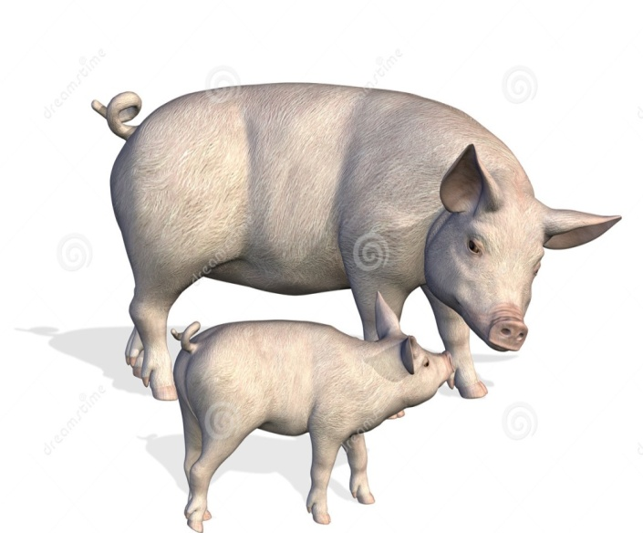
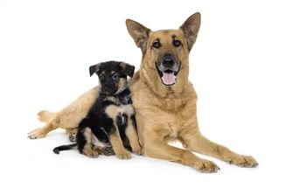
«Животные и их детеныши»
Детям раздаются картинки домашних животных и их детенышей . Взрослый произносит каждое звукоподражание то низким, то высоким голосом. Дети должны , ориентируясь на звукокомплекс и высоту голоса одновременно поднять соответствующую картинку.

Slide 25
III этап работы
Дети учатся различать слова , близкие по звуковому составу.

Slide 26
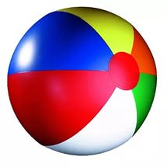
«Твердый- мягкий»
Взрослый по очереди бросает мяч и произносит слоги с твердым звуком , а дети должны вернуть мяч произнося слог с мягким звуком.
ЛА-ЛЯ
МУ-МЮ
ЗА-ЗЯ
ОС-ОСЬ
ЛЫ-ЛИ
ТЫ-ТИ
ВА-ВЯ
АМ-АМЬ

Slide 27
«Измени слово» Взрослый произносит слова с парным глухим звуком , а дети заменяют его на парный звонкий , проговаривая новое слово и наоборот.
Коза-коса Шить-жить
Лиза-лиса Шутка - жутко
Роза-роса Луша - лужа
Зуб-суп Горшок-рожок
Зайка-сайка Петушок-дружок
Злить - слить Уши-ужи
Посади - позади Шалить-жалить

Slide 28
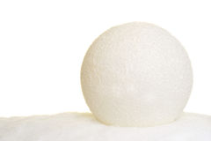
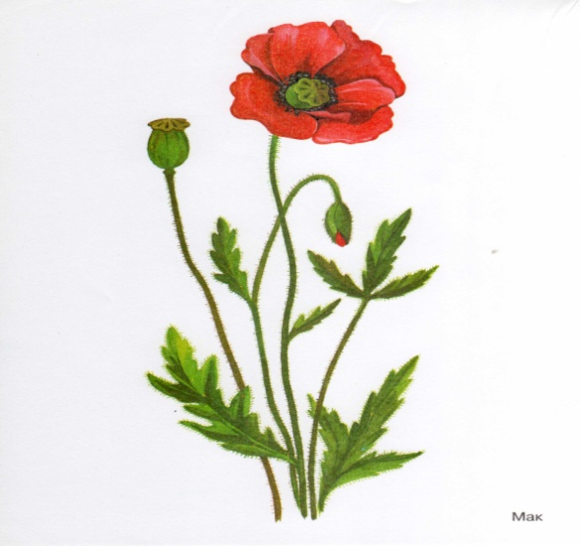
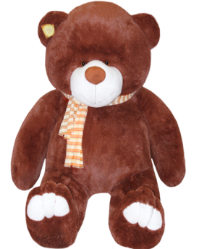
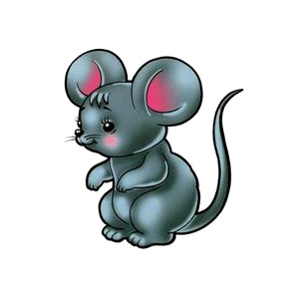
«Четвертый лишний»
Из четырех слов, отчетливо произнесенных взрослым , дети должны назвать то,
которое отличается от остальных:
Стол- стол-гол-стол
Ком -ком -кот- ком
Дом-том-дом- дом
Бочка-бочка-дочка- бочка
Канава- канава-панама-канава
Утенок – утенок -котенок- утенок
Зуб-зуб-суп- зуб
Мак- мак-мак-лак
Мишка -мышка- мишка-мишка
Халат -халат- салат- халат

Slide 29
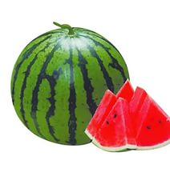
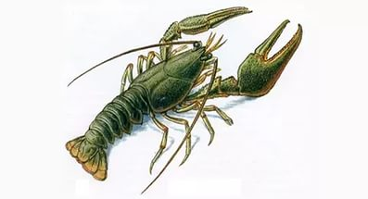
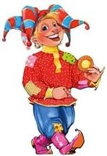
«Доскажи словечко»
Взрослый читает стихи , а ребенок договаривает последнее слово , которое подходит по смыслу и рифме.
Он большой, как мяч футбольный, Если спелый - все довольны, Так приятен он на вкус, И зовут его... (арбуз). В реке большая драка – Поссорились два... (рака).
Он — с бубенчиком в руке, В сине-красном колпаке. Он — веселая игрушка, А зовут его... (Петрушка).

Slide 30
IV этап работы
Дифференциация слогов

Slide 31
«Что лишнее?»
Взрослый произносит ряды слогов, а ребенок должен хлопнуть, когда услышит лишний (другой) слог. Например:
да-да-да-на
фа-фа-ва-фа
па-па-па-ва…

Slide 32
«Похлопаем»
Взрослый объясняет детям , что есть короткие и длинные слова. Проговаривает их, интонационно разделяя слоги. Совместно с детьми произносит слова (па-па, ло-па-та, ве-ло-си-пед) , отхлопывая слоги. Более сложный вариант – предложить ребенку самостоятельно отхлопать количество слогов в слове.

Slide 33
V этап работы
Дифференциация фонем

Slide 34
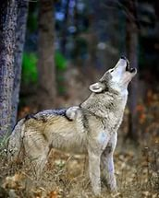
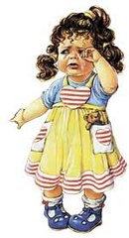
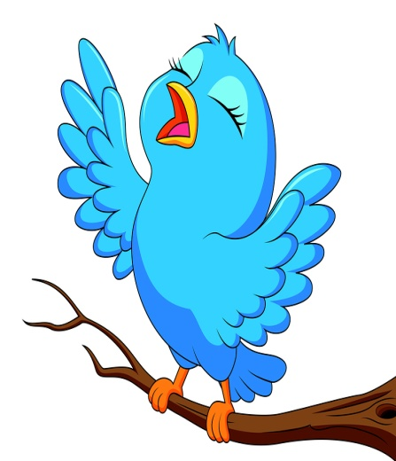
«Угадай»
Детям раздают картинки с изображениями :
«Девочка плачет: а-а-а»
«Волк воет: у-у-у»
«Птичка поет: и-и-и»
Далее взрослый произносит каждый звук длительно ( а-а-а, у-у-у,и-и-
и), а дети поднимают соответствующие картинки.
Дальше игру можно усложнить.
1 вариант: Взрослый произносит звуки кратко;
2 вариант: Детям раздают вместо картинок символы гласных звуков
( по Ткаченко)
3 вариант: В ряд гласных а, у, и включают другие звуки, например
о, ы, э, на которые дети должны реагировать.
Аналогичная работа проводится по дифференциации согласных
фонем.

Slide 35
«Кто это?»
Комарик говорит ззз…, насос качает ссс…,жук жужжит жжж…,тигр рычит ррр…. Взрослый произносит звук, а ребенок отгадывает ,кто его издает.

Slide 36
«Поймай звук»
Взрослый произносит ряды звуков ,а ребенок хлопает в ладоши ,когда слышит заданную фонему.
C Ш
З

Slide 37
V I этап работы
Освоение ребенком навыков анализа и синтеза

Slide 38
«Найди место фишке»
Детям предлагают взять картинку , назвать ее, определить место заданного звука в слове(начало, середина, конец ) и положить фишку на соответствующее место на схеме)

Slide 39
«Слово рассыпалось»
Произносятся три звука, например: Д, О ,М.
Дети, которые знают буквы, составляют слово - ДОМ.
К О Т С О М
В А З А Р Ы Б А

Slide 40
«Четвертый лишний»
Назови, что нарисовано. На какой звук оканчивается каждое слово? Какой предмет в каждом ряду лишний?

Slide 41
«Три звука»
Выбери картинку, в названии которой 3 звука. Потом игру усложняем доводим до 4,5,6 звуков.

Slide 42
«Гласные звуки играют в прятки»
Дети находят гласные звуки в трехзвуковых словах.

Slide 43
«Одень Катю» Найти одежду в названиях которых есть звук «К».

